Slide 1

Качество работы моделей машинного обучения.

Slide 2
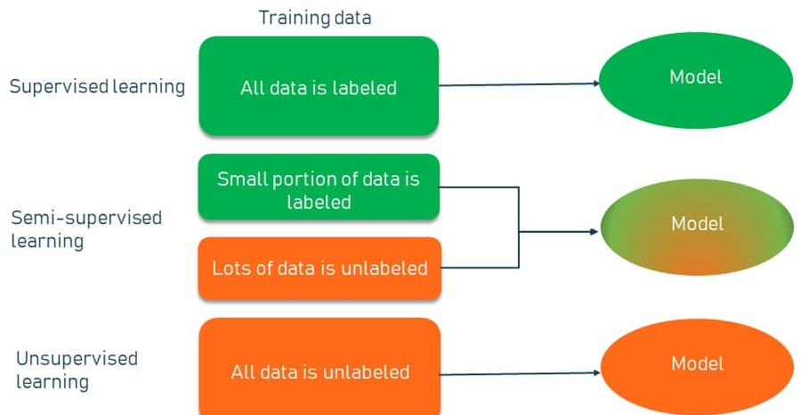
Виды обучения
Задачи часто сводятся к нескольким подходам -> к разным метрикам
Все данные размечены,
дорого, медленно, качество разметки
Потенциальные самые точные результаты
Правила вместо разметки или не вся разметка или с шумами разметка
Много стратегий использования
Ограниченное применение
Ограниченная точность
Быстро
Правила вместо части разметки
Много стратегий использования
Ограниченная точность
Ограниченное применение
https://www.altexsoft.com/blog/semi-supervised-learning/

Slide 3
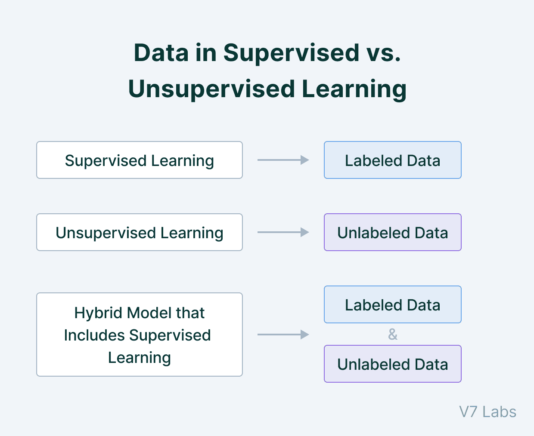
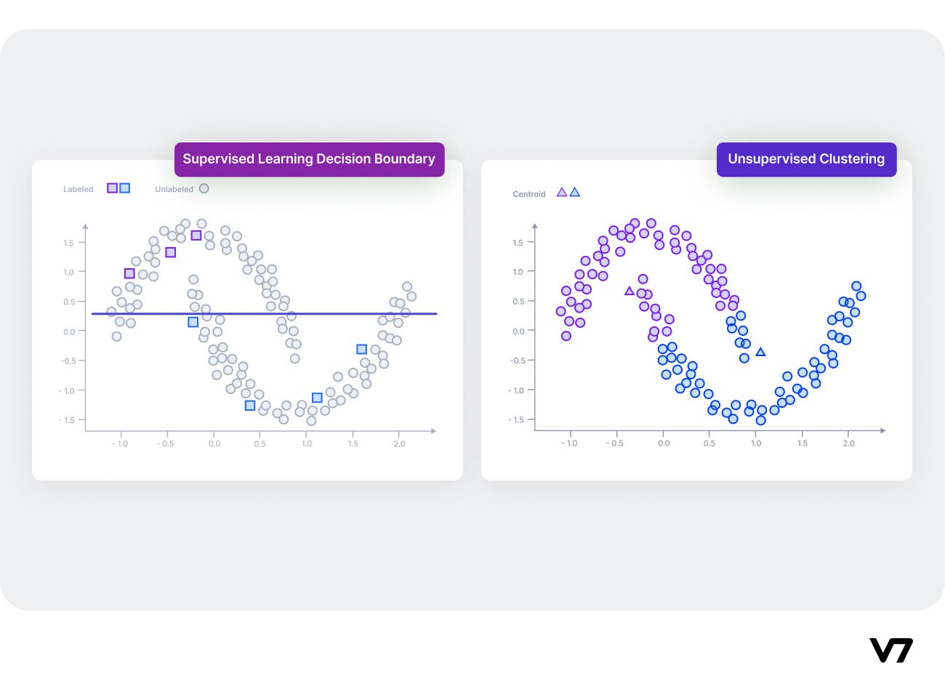
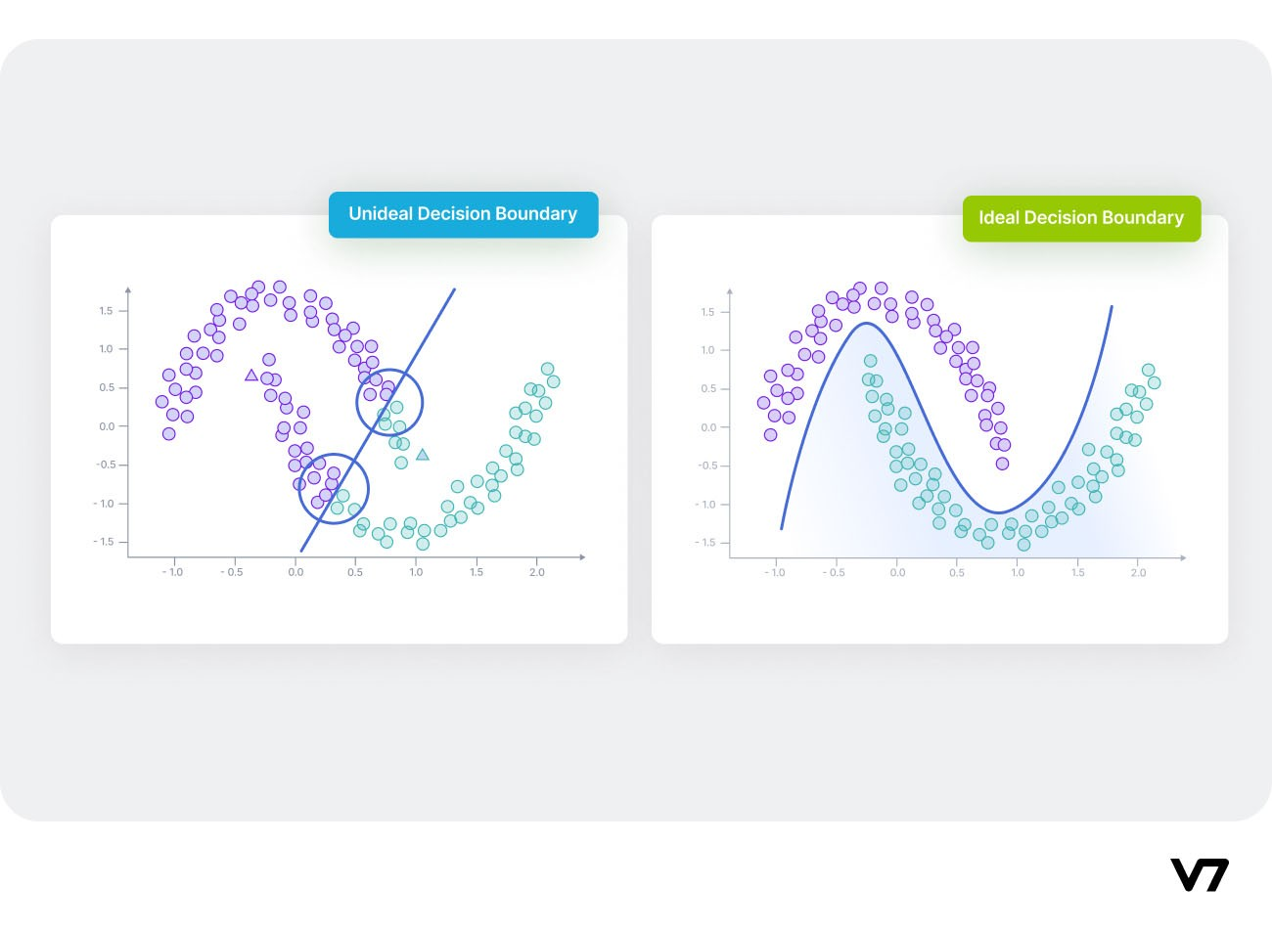
Полу-контролируемое обучение
Часть данных имеет разметку, относительно остальных есть гипотеза (например, что они похожи на размеченные данные или что размеченные данные «норма», а среди неразмеченных есть аномалии
https://www.v7labs.com/blog/semi-supervised-learning-guide

Slide 4
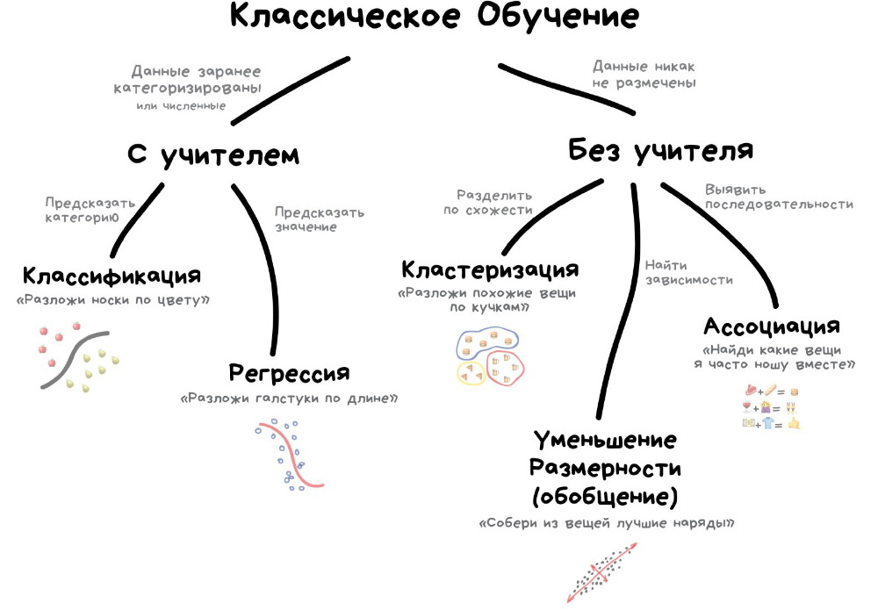
Машинное обучение: задача
Бинарная
Многоклассова
Многометочная
Один ко многим

Slide 5
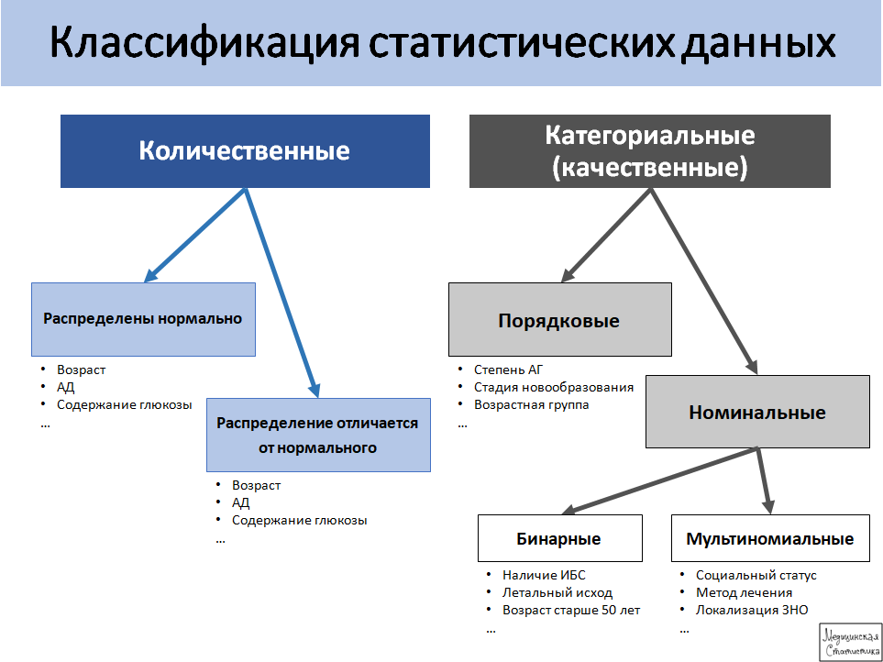
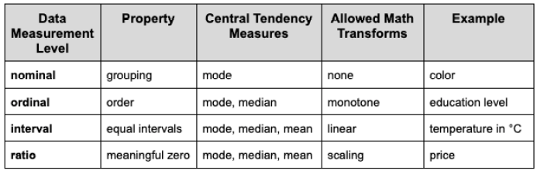
Машинное обучение: задача
https://neptune.ai/blog/feature-selection-methods
https://medstatistic.ru/statistics/statistics3.html

Slide 6
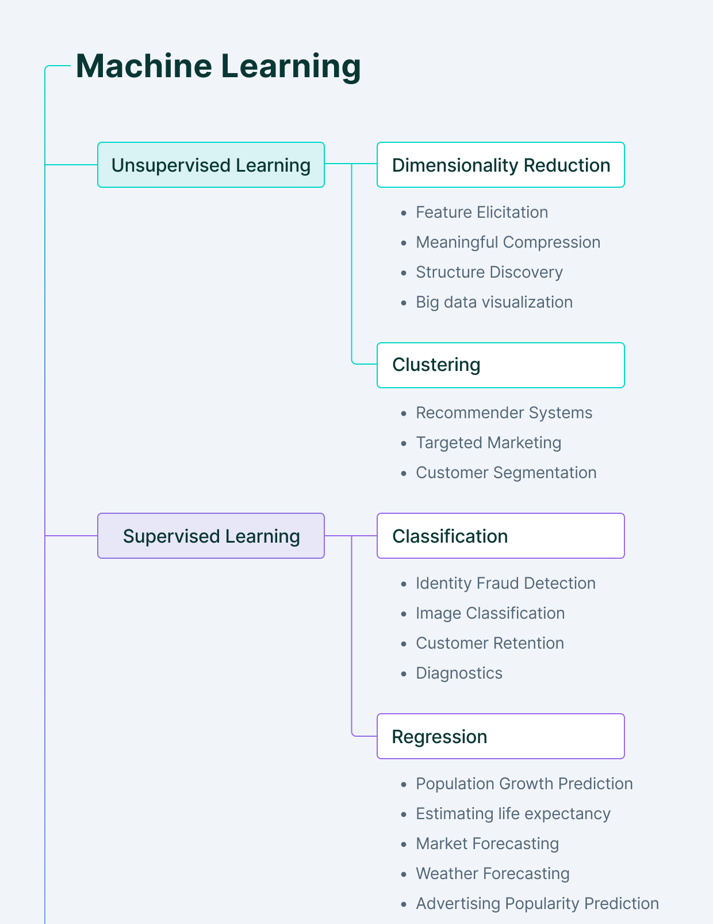
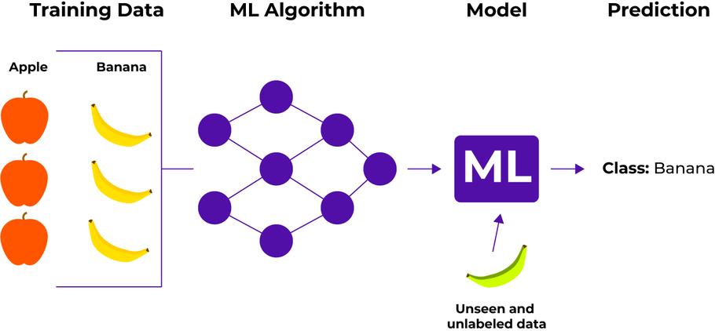
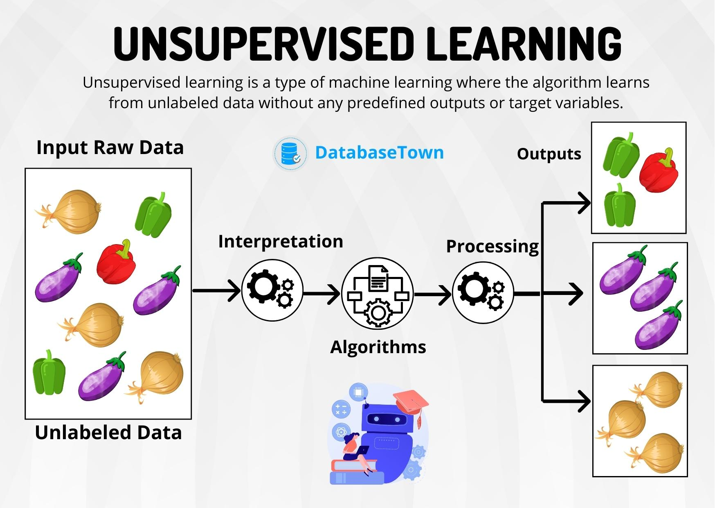
ы

Slide 7
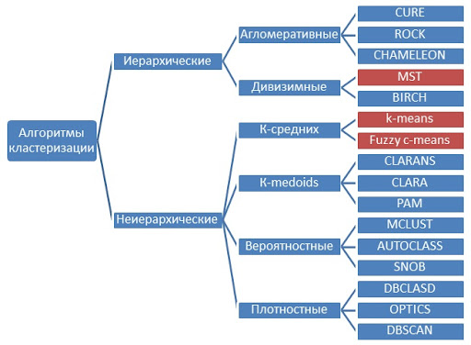
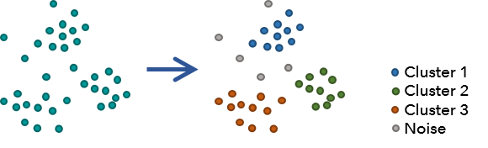
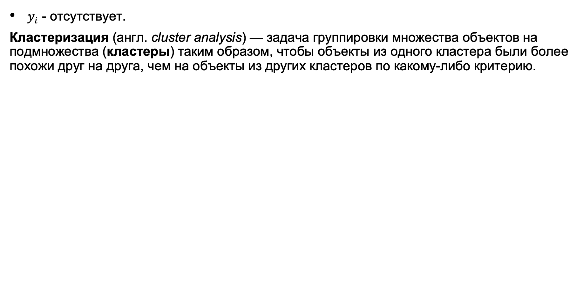
Обучение без учителя: кластеризация
$y_{i}$ - отсутствует.
Кластеризация (англ. cluster analysis) — задача группировки множества объектов на подмножества (кластеры) таким образом, чтобы объекты из одного кластера были более похожи друг на друга, чем на объекты из других кластеров по какому-либо критерию.
http://blogs.it-claim.ru/akulazhski/klassifikaciya/
https://pro.arcgis.com/ru/pro-app/latest/tool-reference/spatial-statistics/densitybasedclustering.htm

Slide 8
Метрики кластеризации
оценка качества кластеризации представляет собой более сложную задачу,
вместо точного соответствия истинных меток с предсказанными, для нас более важным является группировка похожих объектов внутри одного кластера;
также зачастую нам неизвестны истинные метки, что делает невозможным их прямое сравнение с полученными результатами.
Метрики кластеризации подразделяются на два типа:
1) Внешние — основаны на использовании заранее известной информации (например, истинных меток), которая не задействовалась в процессе кластеризации. К ним относятся: Adjusted Rand Index (ARI), Mutual Information, Homogeneity, Completeness, V-measure, Fowlkes-Mallows score.
2) Внутренние — используют информацию только из структуры обучающего набора. Среди них можно выделить следующие: Silhouette Coefficient, Calinski-Harabasz Index, Davies-Bouldin Index. Такой вариант полезен в случае, когда нет информации об истинных метках (что встречается довольно часто).

Slide 9
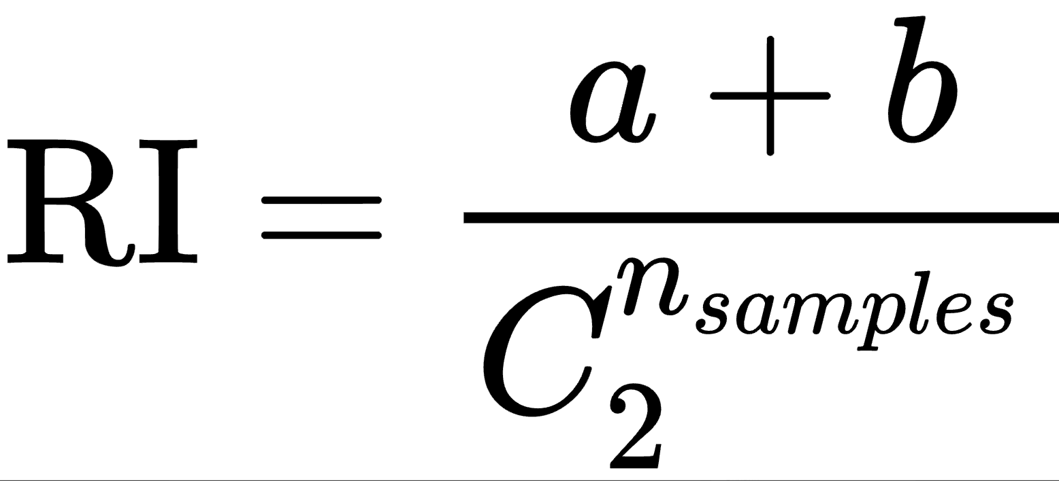
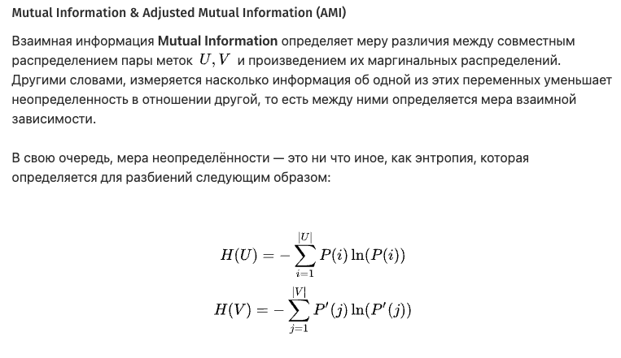

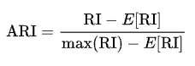
Обучение без учителя: кластеризация
Rand Index измеряет количество пар элементов, отнесённых к одинаковым и разным кластерам относительно общего количества возможных пар в данных, игнорируя перестановки:
Данная метрика хорошо интерпретируема, поскольку её значения расположены в диапазоне [0, 1], где 1 соответствует идеальной кластеризации. С другой стороны, Rand Index не гарантирует, что случайные присвоения меток получат значения, близкие к нулю (особенно если количество кластеров имеет тот же порядок значений, что и количество образцов). Это одна из причин почему Rand Index зачастую даёт слишком оптимистичную оценку.
Нормировав данный индекс, можно снизить ожидаемый и таким образом избавиться от негативного эффекта выше. Тогда получим скорректированную оценку, известную как Adjusted Rand Index (ARI):

Slide 10
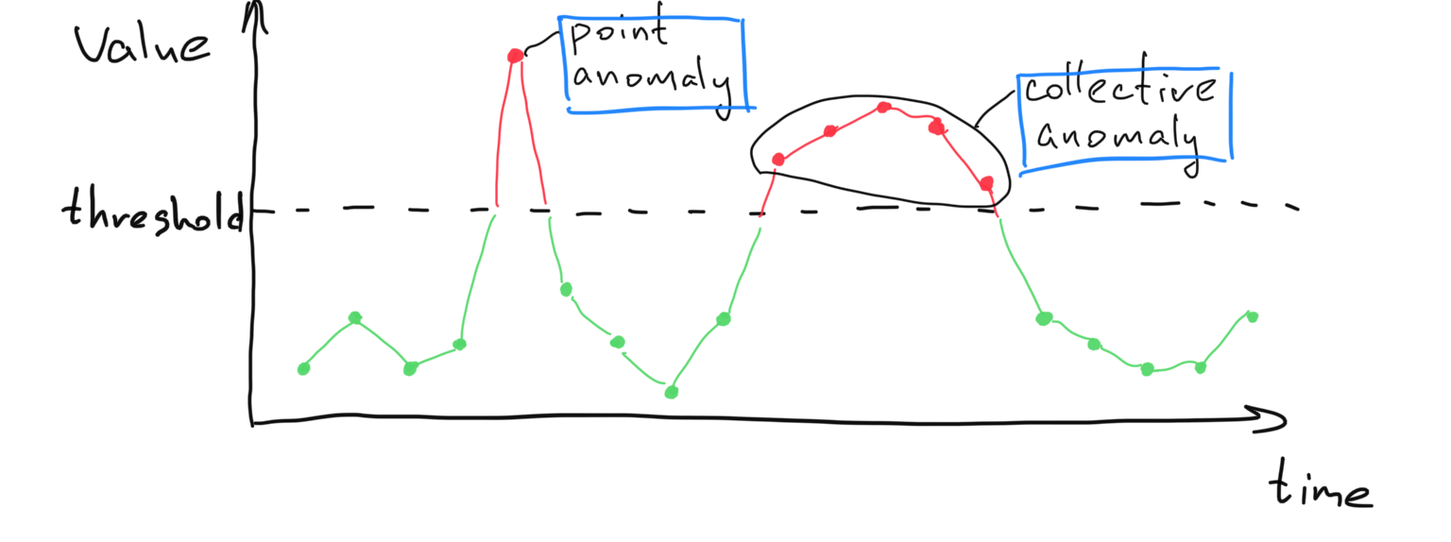
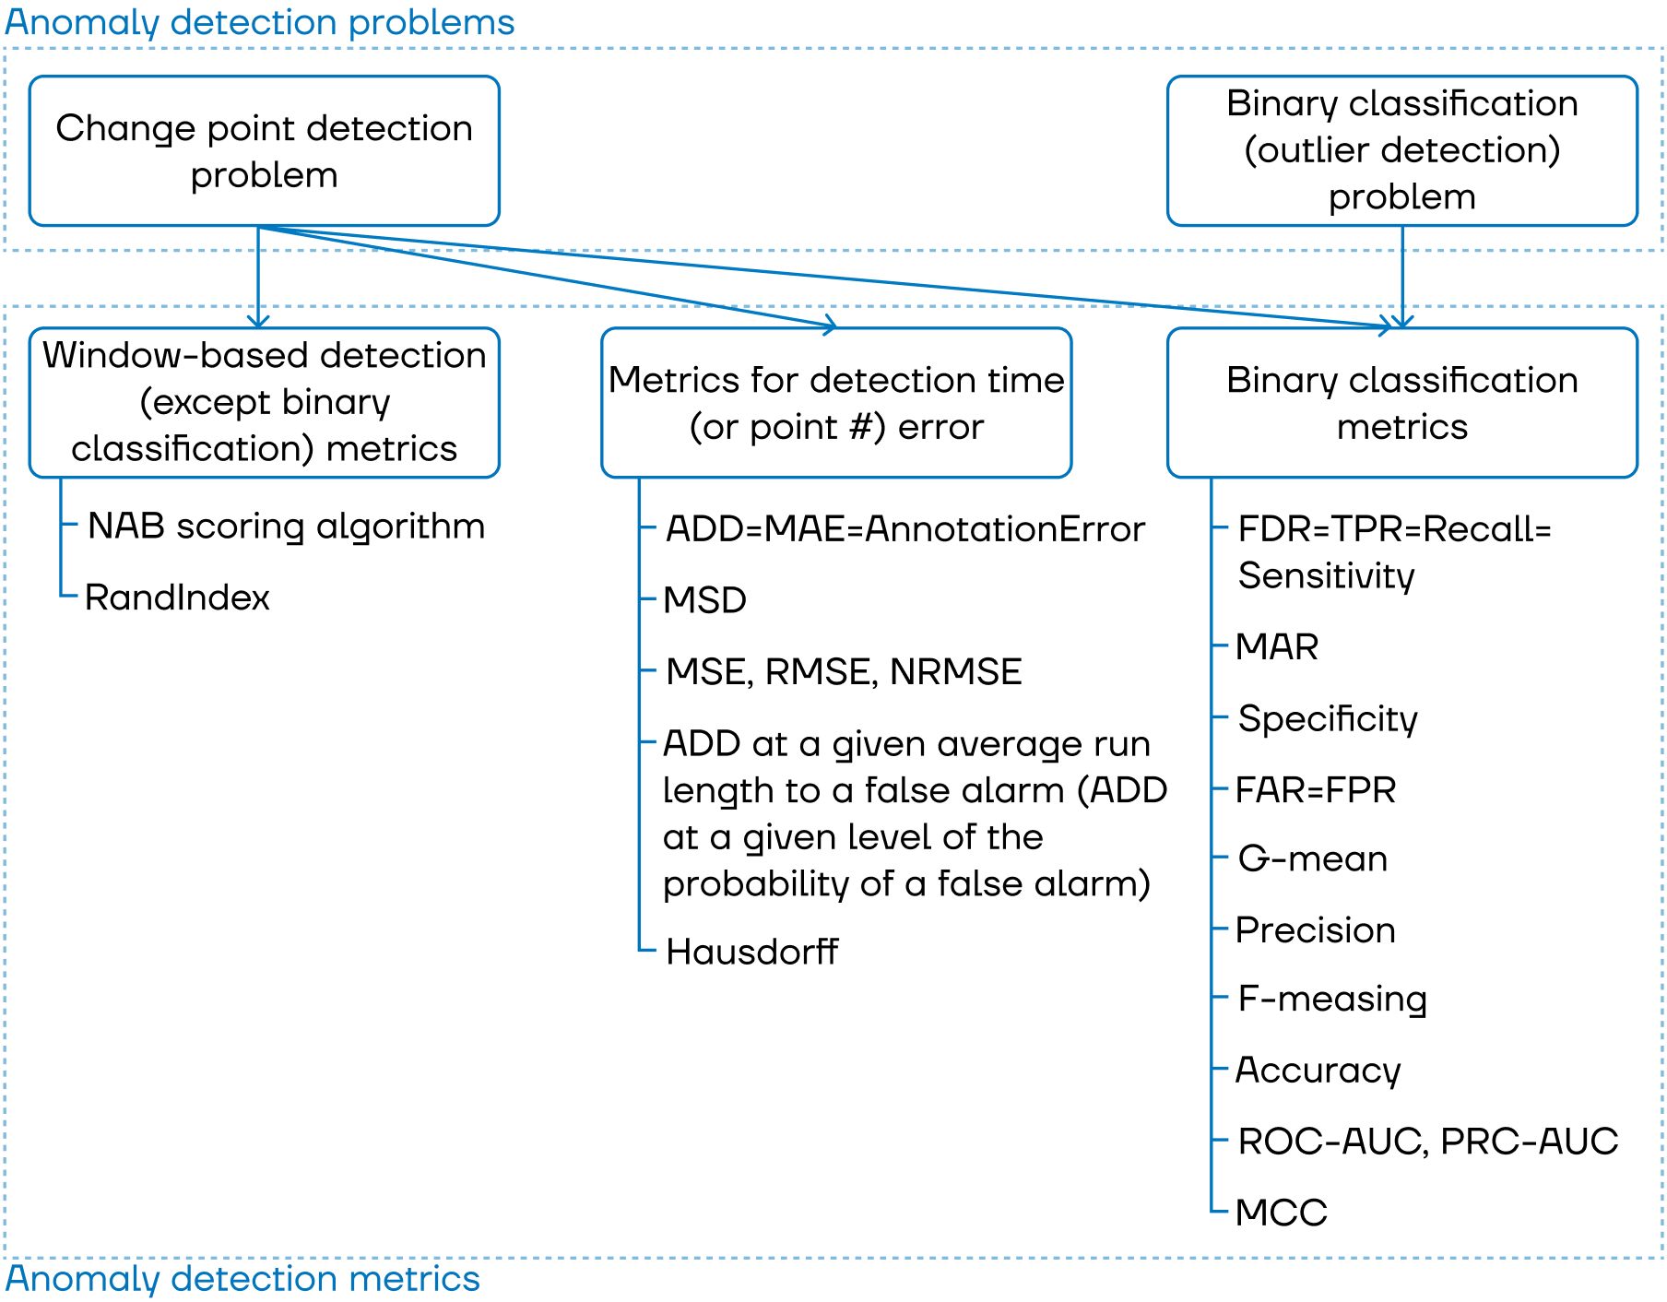
Оценка качества моделей: выявление аномалий
https://habr.com/ru/companies/rosatom/articles/687270/

Slide 11
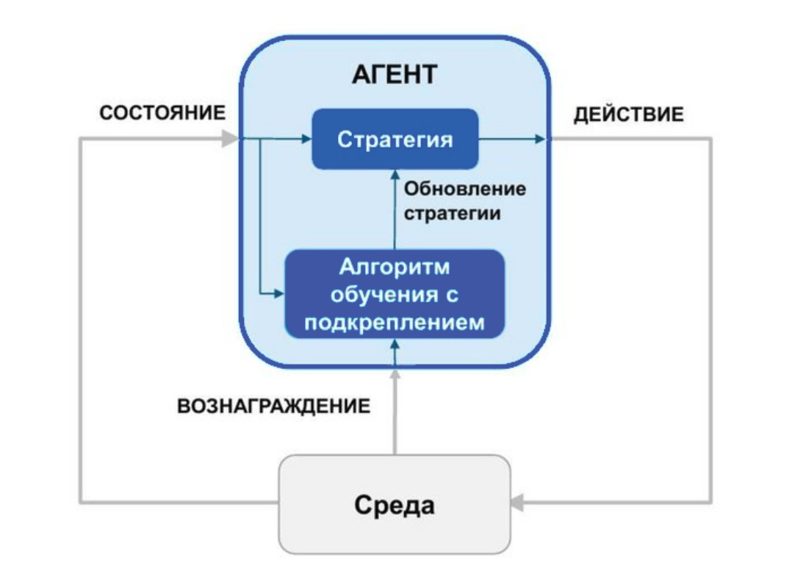
Обучение с подкреплением
обучение с подкреплением (англ. reinforcement learning) — один из способов машинного обучения, в ходе которого испытуемая система (агент) обучается, взаимодействуя с некоторой средой.
https://ru.wikipedia.org/wiki/Обучение_с_подкреплением

Slide 12
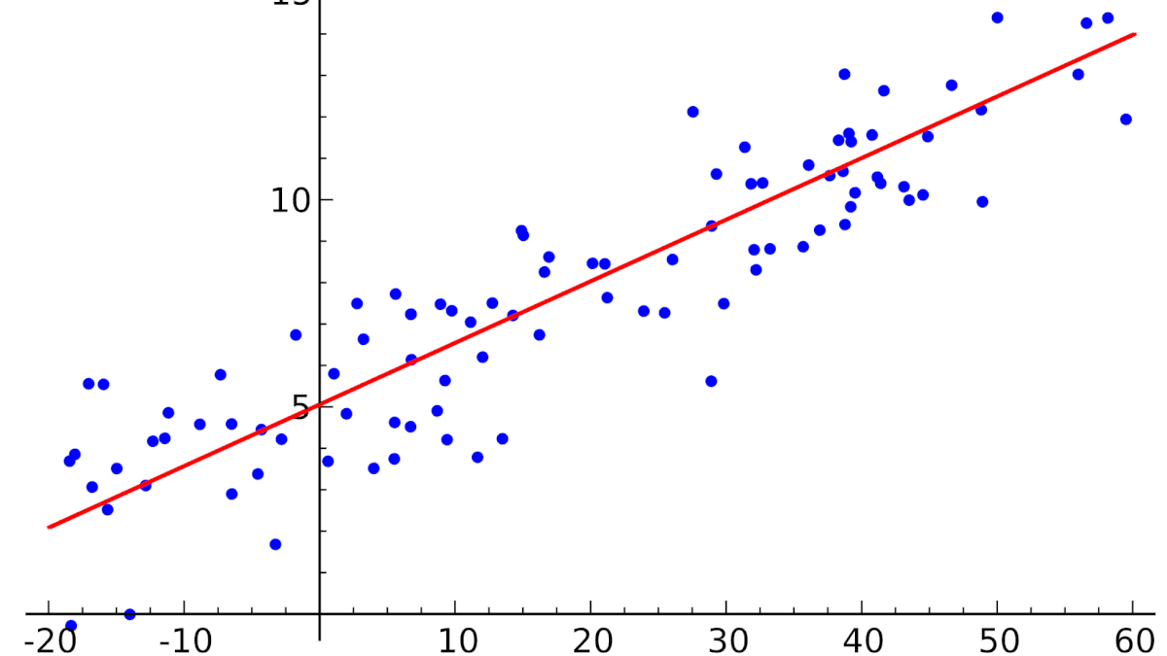
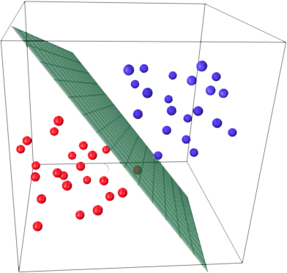
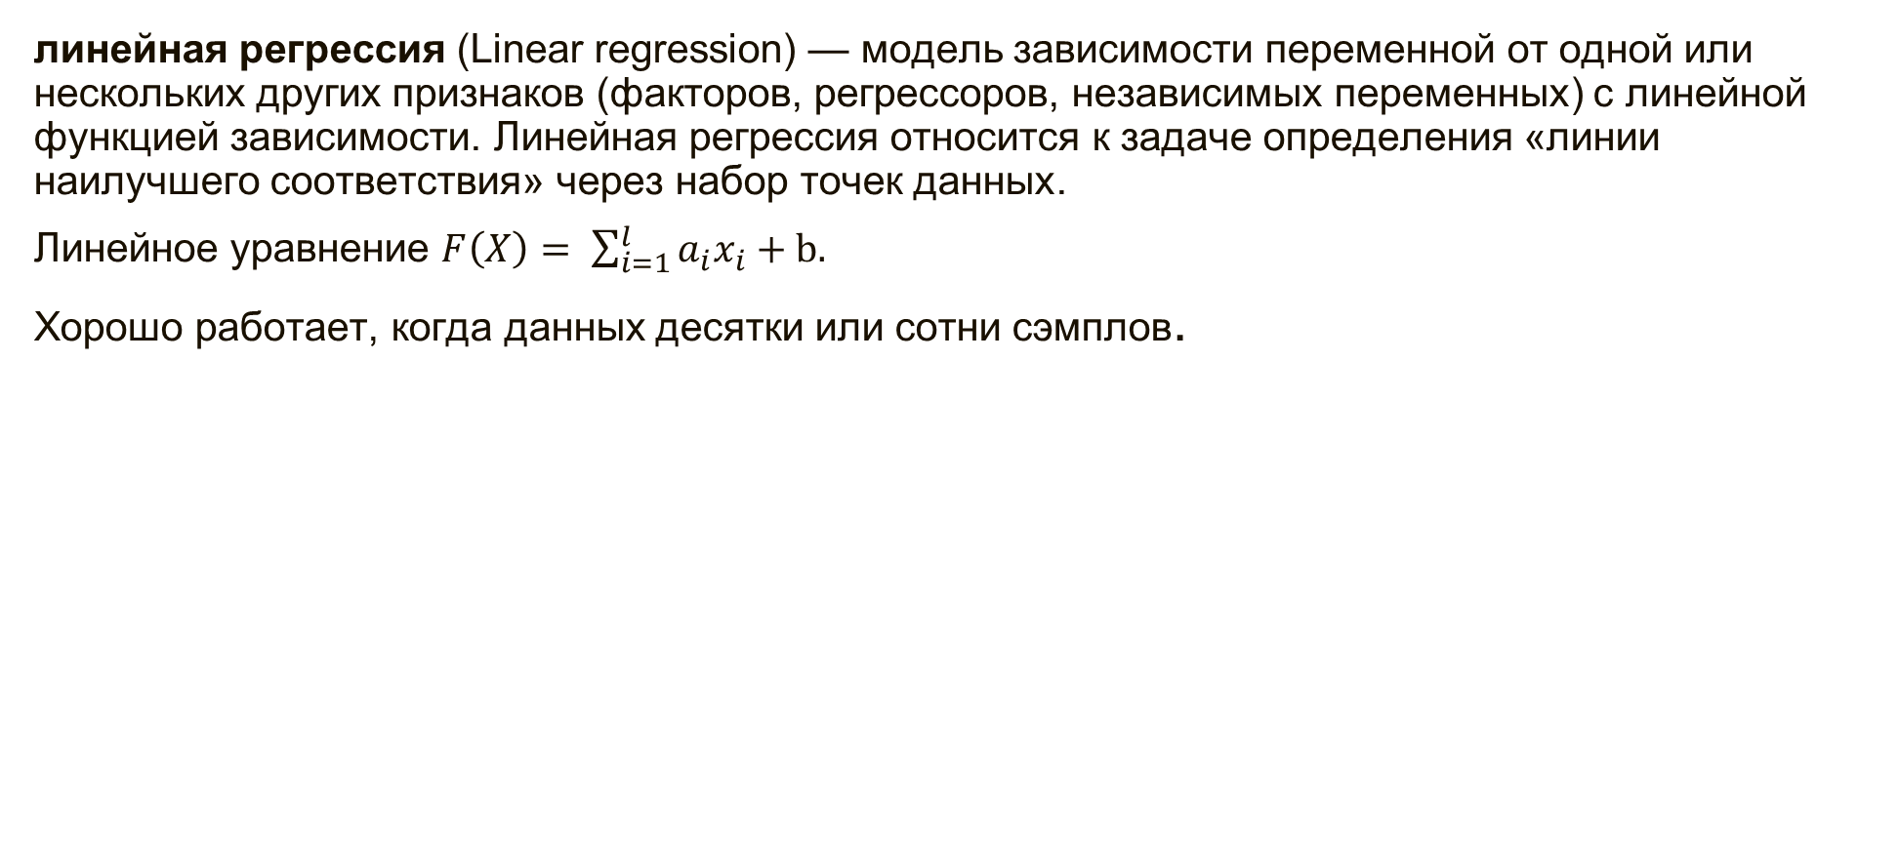
Методы машинного обучения: линейная и логистическая регрессия
линейная регрессия (Linear regression) — модель зависимости переменной от одной или нескольких других признаков (факторов, регрессоров, независимых переменных) с линейной функцией зависимости. Линейная регрессия относится к задаче определения «линии наилучшего соответствия» через набор точек данных.
Линейное уравнение $F\left(X\right)= \sum_{i=1}^{l}{a_{i}x_{i}}+b.$
Хорошо работает, когда данных десятки или сотни сэмплов.
https://neurohive.io/ru/osnovy-data-science/linejnaja-regressija/
https://habr.com/ru/companies/io/articles/265007/

Slide 13
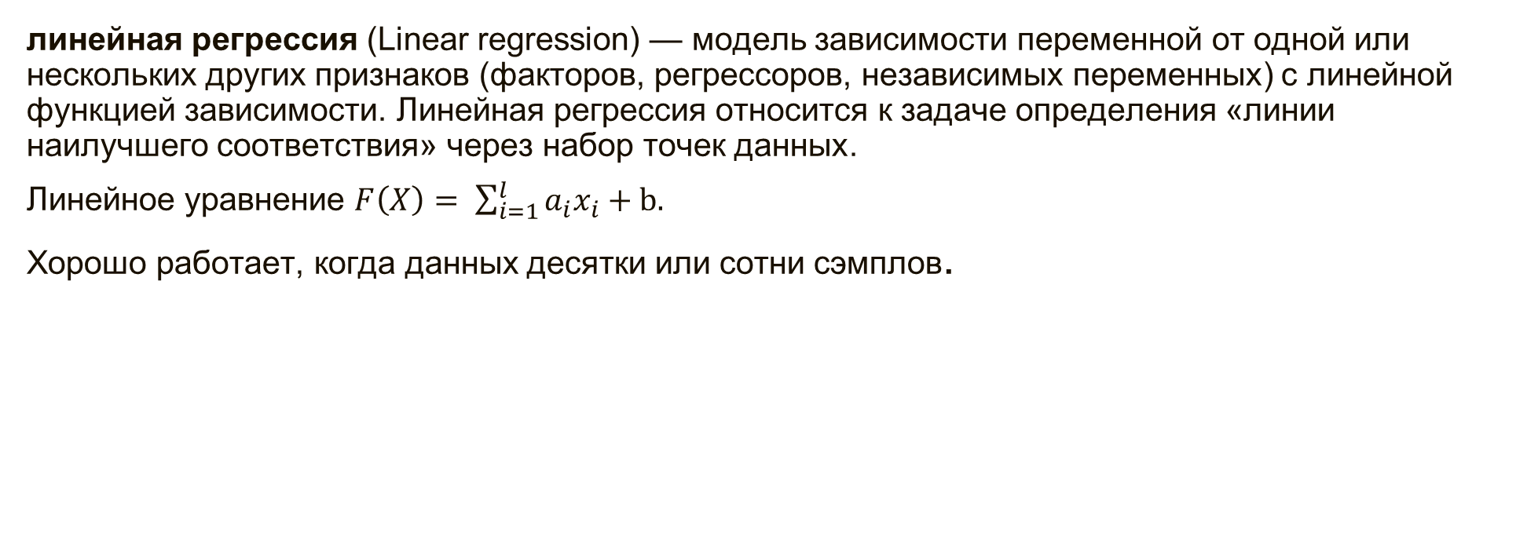
Интерпретация модели: линейная и логистическая регрессия
линейная регрессия (Linear regression) — модель зависимости переменной от одной или нескольких других признаков (факторов, регрессоров, независимых переменных) с линейной функцией зависимости. Линейная регрессия относится к задаче определения «линии наилучшего соответствия» через набор точек данных.
Линейное уравнение $F\left(X\right)= \sum_{i=1}^{l}{a_{i}x_{i}}+b.$
Хорошо работает, когда данных десятки или сотни сэмплов.
https://neurohive.io/ru/osnovy-data-science/linejnaja-regressija/
https://habr.com/ru/companies/io/articles/265007/

Slide 14
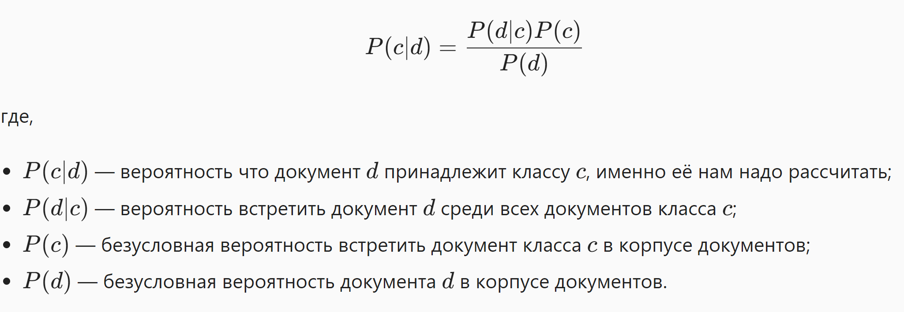
Интерпретация: наивный байес
наивный байесовский классификатор — простой вероятностный классификатор, основанный на применении теоремы Байеса со строгими (наивными) предположениями о независимости. Хорошо работает, когда данных сотни и тысячи сэмплов.
На практике используется в следующих областях:
определение спама, приходящего на электронную почту;
автоматическая привязка новостных статей к тематическим рубрикам;
выявление эмоциональной окраски текста.
https://www.bazhenov.me/blog/2012/06/11/naive-bayes.html

Slide 15
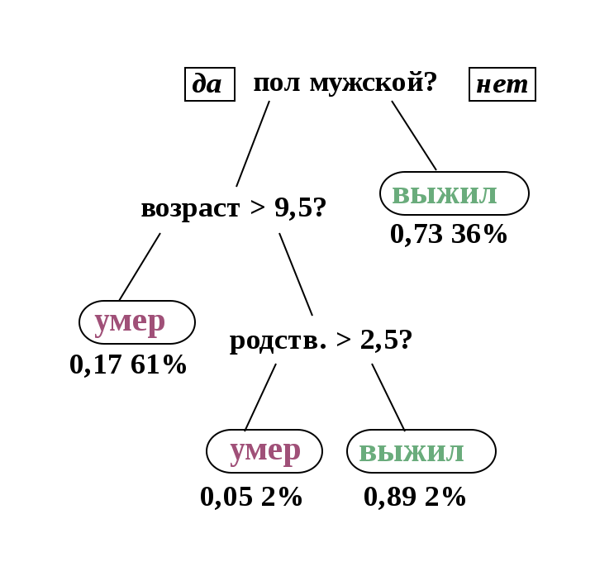
Методы машинного обучения: решающие деревья
дерево принятия решений — Решающее дерево предсказывает
значение целевой переменной с помощью применения
последовательности простых решающих правил
(которые называются предикатами).
Этот процесс в некотором смысле согласуется с естественным
для человека процессом принятия решений.
Для бизнес-процессов это дерево складывается из минимального числа вопросов, предполагающих однозначный ответ — «да» или «нет». Последовательно дав ответы на все эти вопросы, мы приходим к правильному выбору. Методологические преимущества дерева принятия решений – в том, что оно структурирует и систематизирует проблему, а итоговое решение принимается на основе логических выводов.
Хорошо работает, когда данных десятки и сотни тысяч сэмплов.
https://academy.yandex.ru/handbook/ml/article/reshayushchiye-derevya
https://habr.com/ru/articles/448892/

Slide 16
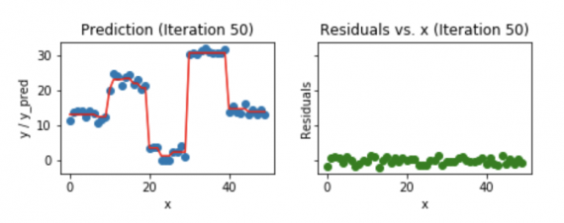
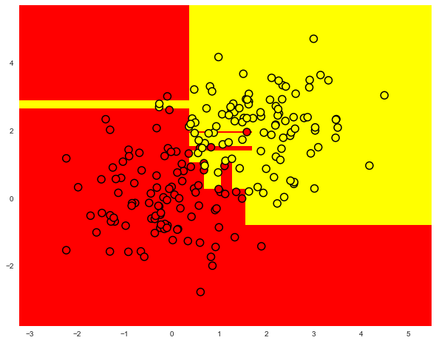
Методы машинного обучения: ансамбли решающих деревьев
Алгоритм случайного леса (Random Forest) — использует ансамбль решающих деревьев. Само по себе решающее дерево предоставляет крайне невысокое качество классификации, но из-за большого их количества результат значительно улучшается.
Бустинг (англ. boosting — усиление) — ансамблевый мета-алгоритм машинного обучения, применяется главным образом для уменьшения смещения (погрешности оценки), а также дисперсии в обучении с учителем. Также определяется как семейство алгоритмов машинного обучения, преобразующих слабые обучающие алгоритмы в сильные.
https://proglib.io/p/mashinnoe-obuchenie-dlya-nachinayushchih-algoritm-sluchaynogo-lesa-random-forest-2021-08-12
https://ru.wikipedia.org/wiki/Бустинг
https://neurohive.io/ru/osnovy-data-science/gradientyj-busting/

Slide 17
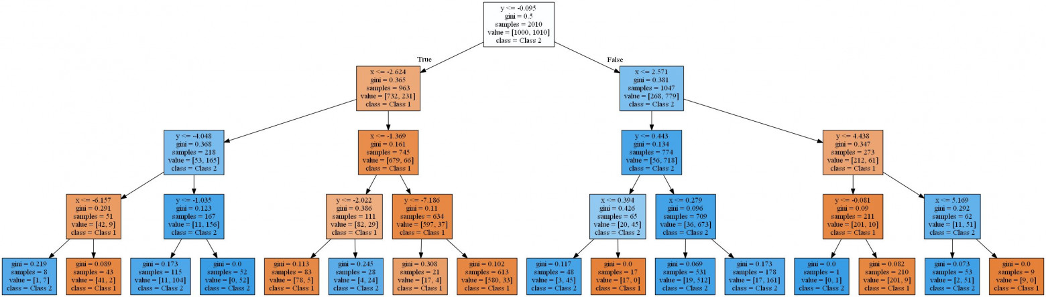
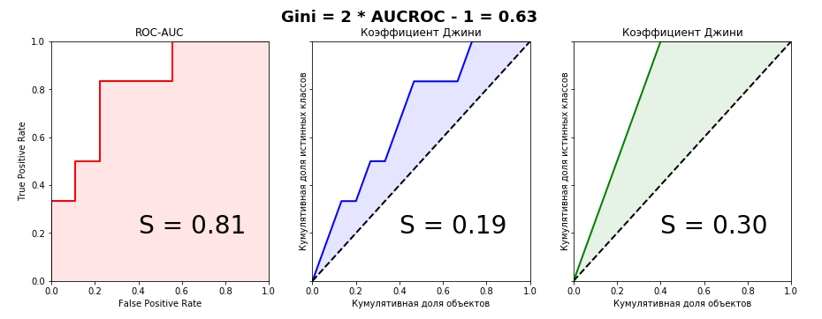
Интерпретация модели: решающие деревья
https://habr.com/ru/companies/skillfactory/articles/519346/
https://habr.com/ru/companies/ods/articles/350440/

Slide 18
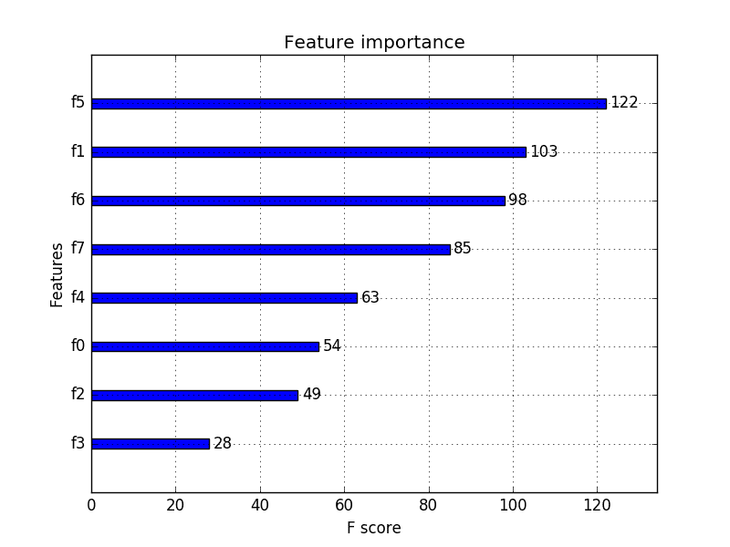
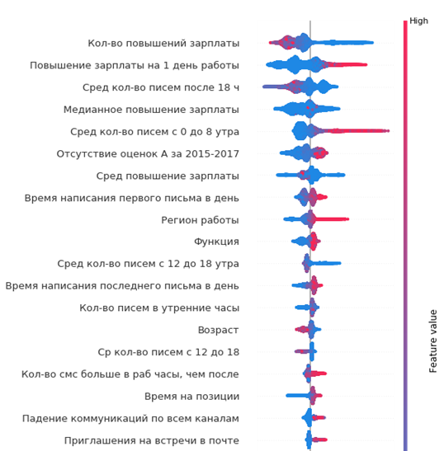
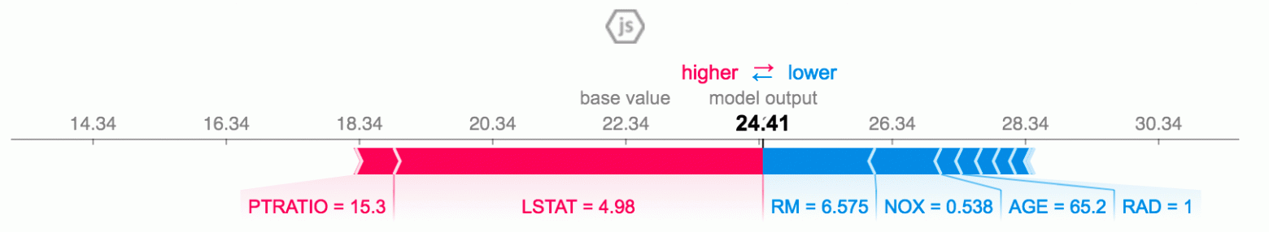
Интерпретация модели: ансамбли решающих деревьев
https://machinelearningmastery.com/feature-importance-and-feature-selection-with-xgboost-in-python/
SHAP
https://habr.com/ru/articles/428213/

Slide 19
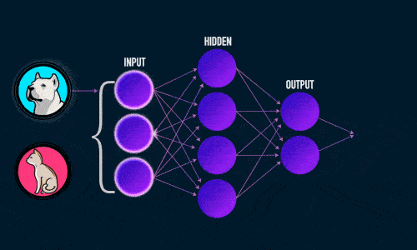
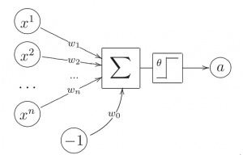
Методы машинного обучения: нейронные сети
Нейронная сеть (также искусственная нейронная сеть, ИНС) — математическая модель, а также её программное или аппаратное воплощение, построенная по принципу организации и функционирования биологических нейронных сетей — сетей нервных клеток живого организма.
https://ru.wikipedia.org/wiki/Нейронная_сеть
https://neurohive.io/ru/osnovy-data-science/osnovy-nejronnyh-setej-algoritmy-obuchenie-funkcii-aktivacii-i-poteri/
http://www.machinelearning.ru/wiki/index.php?title=Модель_МакКаллока-Питтса

Slide 20

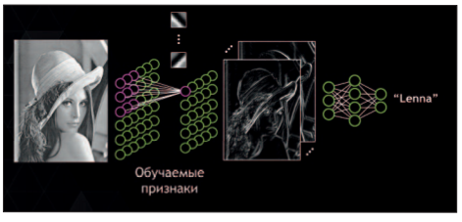
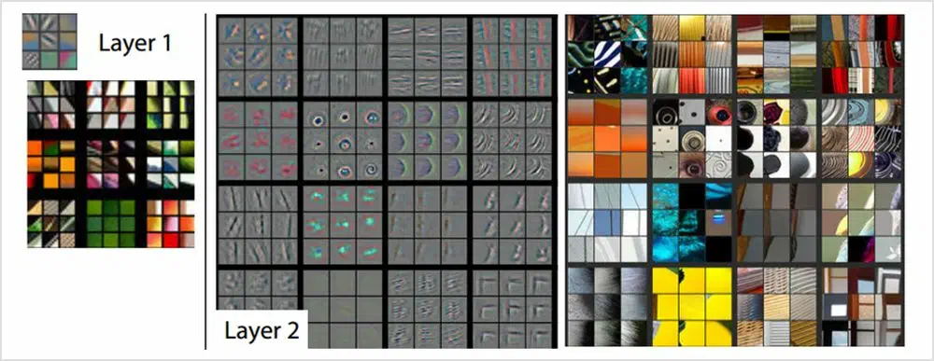
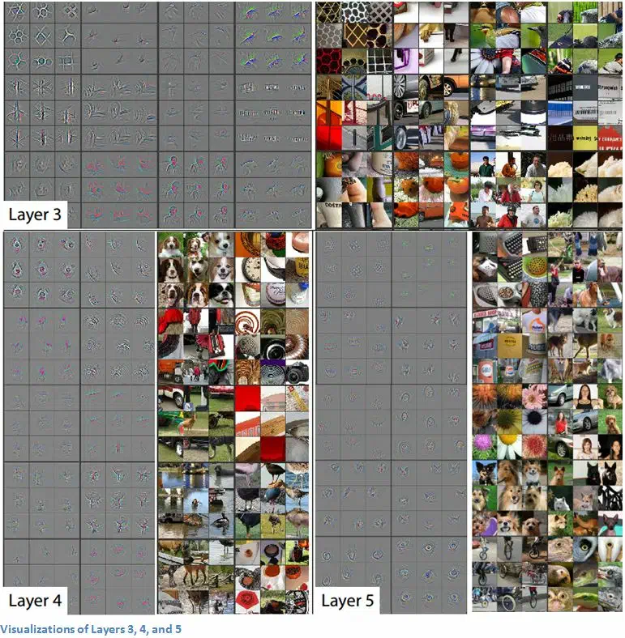
сверточные нейронные сети
https://www.tbforum.ru/blog/tekhnologii-ai-kak-mashiny-reshayut-intellektualnye-i-tvorcheskie-zadachi
https://ru.wikipedia.org/wiki/Свёртка_(математический_анализ)
https://practicum.yandex.ru/blog/svertochnye-neyronnye-seti/

Slide 21
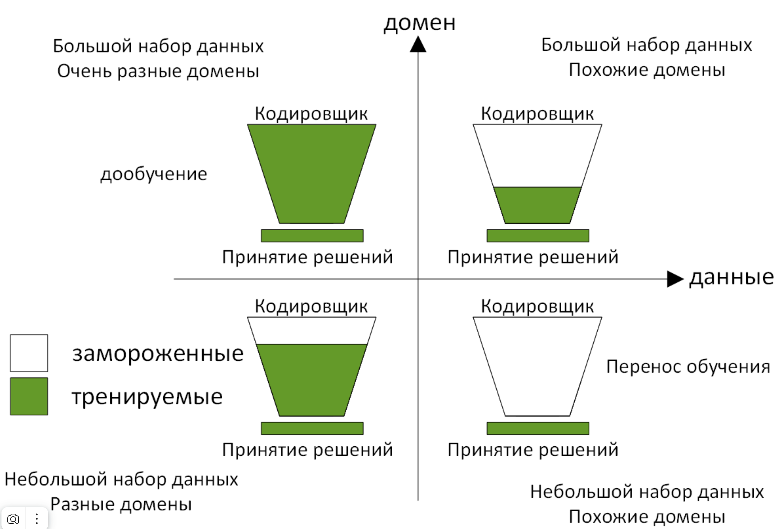
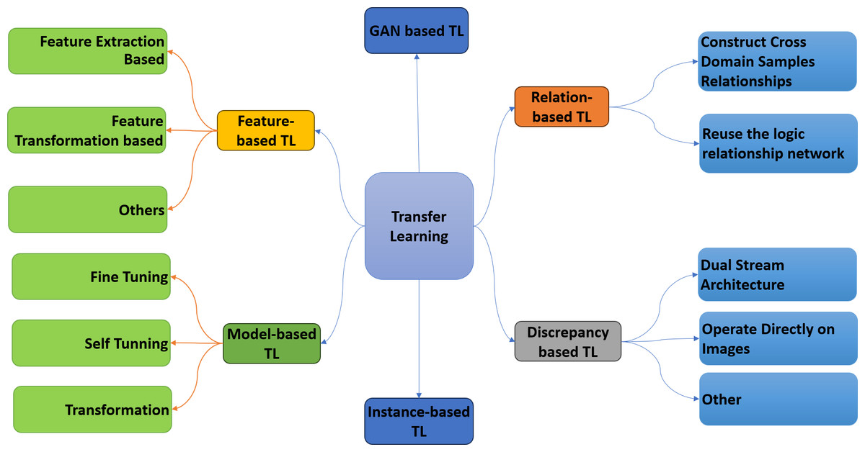
Перенос обучения
https://peerj.com/articles/cs-1938/

Slide 22
Где брать готовые модели
Это примеры для компьютерного зрения
Расположение | Что здесь? | Ссылка(и)
Библиотеки домена PyTorch | Каждая из библиотек домена PyTorch (напр.,torchvision) поставляется с предварительно обученными моделями в той или иной форме. Модели в них работают прямо в PyTorch. | torchvision.models, torchhub,
HuggingFace Hub | Большой набор предварительно обученных моделей для различных доменов, в том числе компьютерное зрение и мультимодальных архитектур от организаций по всему миру. Также есть множество различных наборов данных. | https://huggingface.co/models, https://huggingface.co/datasets
timm (PyTorch Image Models) библиотека | Почти все самые последние и лучшие модели компьютерного зрения в коде PyTorch, а также множество других полезных функций компьютерного зрения. | https://github.com/rwightman/pytorch-image-models
Paperswithcode | Коллекция последних статей по машинному обучению с приложенным кодом. Здесь также можно найти эталоны производительности моделей в различных задачах. | https://paperswithcode.com/
ultralytics | индустриальные модели машинного обучения, восновом YOLO. | https://docs.ultralytics.com/

Slide 23
Фишки практики мл
● Одна и та же проблема может быть решена по-разному ● Например — нужно ускорить работу службы поддержки ● Классификация — отправлять обращение нужному специалисту ● Рекомендательная система — рекомендовать оператору варианты ответа ● Регрессия/классификация — оценивать важность пользователя и срочность его обращения ● Отвечать пользователю статьей из базы знаний — NER, информационный поиск, генерация текста, суммаризация и т. д.
Часто задачу можно разбить на подзадачи, каждая из которых будет решаться своей моделью
Обычно это позволяет учить модель на меньших объемах данных
Такие модели легче тестировать и отлаживать
Binary vs multiclass classification: one vs all, иерархия,
Multiclass vs multilabel classification
Можем заменить регрессию классификацией, разбив диапазон на несколько классов ● Не делить на одинаковые диапазоны ● Лучше разбивать на квантили – pandas.qcut ● Или приводите распределение к равномерному sklearn.preprocessing.QuantileTransformer

Slide 24
Функция потерь и метрики
Целевая функция ● Loss Function, оптимизируемый функционал ● Как правило, бизнес-метрики не могут быть использованы для оптимизации: – Недифференцируемые – Зависящие от внешних данных – Вычислительно дорогие
Иногда мы хотим оптимизировать одновременно несколько показателей (продажи и прибыль) ● Мы можем использовать взвешенную сумму – A * loss1 + (1 - A) * loss2 ● Мы можем ограничить какую-то из метрик – Минимизировать loss1, удерживая loss2 <= threshold
https://kolodezev.ru/download/mlsysd1ods.pdf

